Slide 1
数据分析及实践
Analysis and Practice of the Data
实验课（五）
刘 淇、程明月
Email: qiliuql@ustc.edu.cn
课程主页：
http://staff.ustc.edu.cn/~qiliuql/AD2025.html

Slide 2
实验五：PISA数据集属性预测与大模型辅助分析
任务概述
基于实验三和四所使用的 PISA 数据集子集，对部分属性进行预测，并尝试使用大语言模型进行辅助性数据分析，请按要求完成实验任务。
本任务使用与实验三和四相同的数据集子集，现欲使用机器学习方法实现对 TEACHBEHA 属性的预测，请各位同学选择合适的机器学习算法进行训练，汇报分类预测结果，并完成实验报告。该任务开放性较强，无固定任务列表，故而无任务列表与专门文档。
近年来，大语言模型已经成为人工智能领域重要的生产力，其在数据分析领域同样展现出强大的能力，请参考 Deepseek 使用文档，利用大语言模型辅助完成以下任务。

Slide 3
实验五：PISA数据集属性预测与大模型辅助分析
任务一主要内容
数据信息和预处理：概述数据集基本信息，并处理缺失值和异常值。
数据集划分：划分训练集/验证集/测试集。
机器学习算法模型：选择机器学习算法模型，作为主实验的比较方法，汇报相关信息。
特征选择与处理：根据数据集和模型特点，参考实验三的分析结论，选取合适的特征。
主实验：在所选算法模型上进行训练，确定评测指标（MSE等），汇报并分析测试结果。
参数实验：对选用的模型，汇报并分析调整某些关键参数后所得到的实验结果。
结论分析：对使用方法的合理性和所得结论依据进行解释说明。
任务二主要内容
在网页端借助 Deepseek 大模型进行特征关联性辅助分析。
参考 Deepseek 官方文档调用 API 接口完成简单分析的代码生成。

Slide 4
实验五：PISA数据集属性预测与大模型辅助分析
实验说明
请按要求完成实验，将代码文件命名为 run.ipynb，实验报告命名为 report.pdf，将二者打包成一个压缩文件后发送到指定邮箱。
压缩文件命名格式：学号-姓名-实验五.zip
邮件标题：姓名-学号-实验五
邮箱地址：USTC_AD2025@163.com
截止日期：2025年5月25日 23:59
注意事项
本实验可使用的外部库不限。评分重点关注实验报告质量，要求组织逻辑清晰，涵盖内容全面，呈现效果美观。鼓励大家在报告中汇报在实验中的失败尝试和探索经验心得。

Slide 5
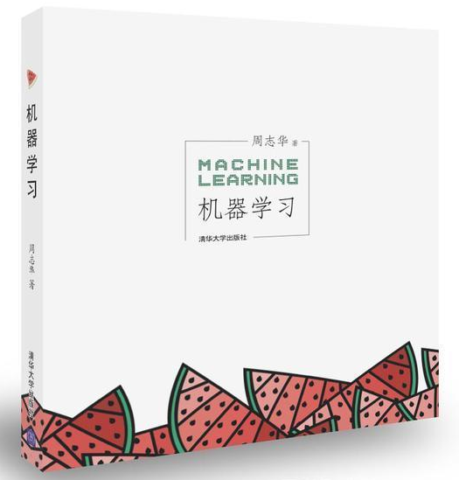
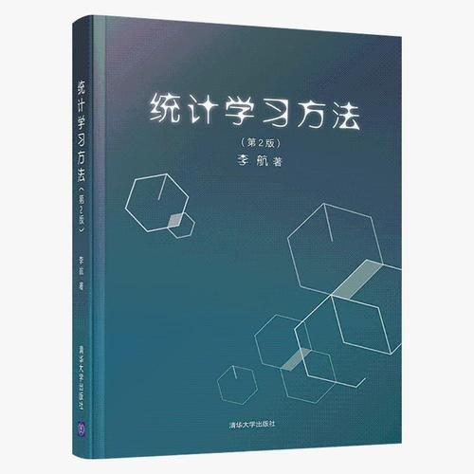
实验五：PISA数据集属性预测与大模型辅助分析
参考资料
Scikit-learn (Sklearn) 机器学习库官方网站
Kaggle、天池等网站的初学者教程
《机器学习》-周志华
《统计学习方法》-李航
面向开发者的大模型手册
Deepseek API 文档

